Slide 1

Simple ID3
Grammatica per il riconoscimento dei TAG degli MP3
Greco Salvatore 1053509
Gamba fabio 1053157

Slide 2
Indice
Lo Standard ID3
Descrizione
ID3 v1 vs ID3 v2
Struttura dell’ID3 v1
Materiale utilizzato
Grammatica con Header
Descrizione
Gestione dei dati con Java
Gestione e riconoscimento del frame Genere
Gestione degli errori
Nel dettaglio
Casi di Test
2

Slide 3

Standard ID3: descrizione
Lo standard ID3 viene utilizzato per includere nei file multimediali mp3 le informazioni sulla traccia che viene riprodotta. Gli «slot» di informazione vengono chiamati tag e possono essere salvati all’interno dell’mp3 svariati tag che rappresentano il nome della traccia, l’artista, l’album, il genere e il numero della traccia, …
È uno standard riconosciuto universalmente la cui documentazione è liberamente visionabile al link id3.org, dove sono disponibili tra l’altro strumenti dedicati per sviluppatori così come librerie open source per il supporto dello standard
3

Slide 4
ID3v1 vs ID3v2
Struttura ID3v1
ID3v1 contiene informazioni di base come nome traccia, artista e album
ID3v2 contiene informazioni aggiuntive di dimensioni variabili come l’immagine dell’album, tag estesi e anche lyrics
ID3v1 e ID3v2 possono coesistere nello stesso mp3 e sono difatto due componenti diversi del file (sono riconosciuti dall’header diverso)
Frame a grandezza fissa posta di solito in fondo al file mp3
Head(TAG): 3byte
Titolo: 30byte
Artista:30byte
Album:30byte
Anno:4byte
Genere: 1byte
Per un totale di 128byte
4

Slide 5
Materiale utilizzato
Ci siamo occupati dell’implementazione della versione v1, utilizzando come test il pacchetto fornito nella sezione «Developer Information» del sito. Il pacchetto comprende oltre gli svariati casi di riconoscimento/rifiuto dei componenti dei frame, la lista completa dei generi implementabile però tramite Java
Il codice e la grammatica sono disponibili su GitHub alla repository -> https://github.com/atusghen/SimpleID3
Java con Eclipse e AntLR 3.4, AntLRworks 1.5.2 per la grammatica
5

Slide 6

Grammatica con Header
Struttura dei dati -> dove HEAD è sempre uguale a «TAG». Abbiamo errore di parsing per tutte le altre stringhe
Struttura del corpo informazioni -> (evidenziamo la sequenzialità degli slot)
Struttura del titolo -> (CHAR è ripetuto 30 volte)
6

Slide 7
Grammatica con Header
Esempio di testa per gli slot (prendiamo in esame TITLE_HEAD) ->
Ovvero tutti gli header sono anticipati dal carattere #. Questo preclude il suo utilizzo all’interno degli slot dati (infatti è stato escluso dalla definizione di CHAR) per evitare problemi di riconoscimento dei componenti del TAG
Altri header utilizzati:
Titolo -> #tit
Artista -> #art
Album -> #alb
Anno -> #ann
Commento -> #com
Genere -> #gen
7

Slide 8
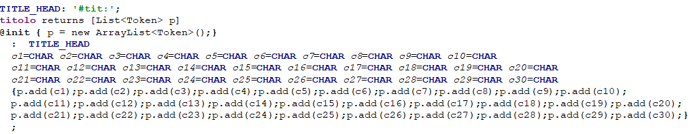
Gestione dei dati con Java
Una problematica interessante da risolvere è la lettura dei CHAR da parte dell’handler del programma
Avendo una lunghezza non variabile di 30 caratteri (vuoti ma presenti se non utilizzati) per ad esempio il titolo e l’album bisogna forzare la quantità di CHAR a 30, e rispettivamente recuperare 30 volte il Token nella posizione corretta
8

Slide 9

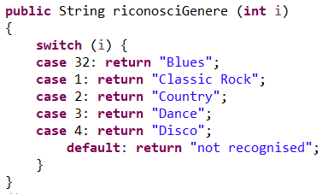
Gestione e riconoscimento del frame Genere
L’informazione del frame contenente il byte non è conforme alla codifica ASCII e pertanto non avendo simboli a disposizione nella grammatica, possiamo solo selezionare il byte e occuparci del riconoscimento in Java tramite l’handler
Delle 256 combinazioni possibili sono utilizzate solo le prime xxx. Tramite la funzione in Java ci occupiamo del riconoscimento del genere contenuto nel frame
Esempio di funzione ->
9

Slide 10
Gestione degli errori
Vengono effettuati controlli sulla presenza e correttezza degli Header e si controlla che ogni campo contenente le informazioni del brano sia di lunghezza pari a 30 caratteri.
Sfruttiamo il riconoscimento delle eccezioni di ANTLR per capire che tipo di errore riceviamo durante il parsing
Alcuni esempi:
Mancanza o errata scrittura del TAG iniziale

Slide 11
Gestione degli errori nel dettaglio
Durante lo sviluppo della grammatica ci siamo accorti che senza una chiara distinzione dei frame è molto difficile riuscire a fare una rilevazione dei errori accurata.
Nello standard ID3 in esame infatti non c’è una chiara distinzione tra il frame Titolo ed il frame Artista, se quindi dovesse mancare un byte nel Titolo la cosa si rifletterebbe nell’Artista e così via a causa della sequenzialità dei dati
Per ovviare e operare una buona gestione degli errori abbiamo aggiunto allo standard l’utilizzo delle «head» con caratteri unici non utilizzabili all’interno dei frame (in modo da non innescare un riconoscimento di una «testa» in modo da riconoscere il tipo di errore e la sua localizzazione
È possibile risalire ad una grammatica completamente compatibile utilizzabile per estrarre le informazioni direttamente dagli mp3 eliminando le teste, uniformando i frame (poiché ormai non c’è più differenza tra uno slot ed il successivo) ed aggiungendo nella struttura la voce di lexer «musica» che indica al parser di saltare tutta la parte audio fino ad arrivare al riconoscimento della testa (non senza problemi…)
11

Slide 12
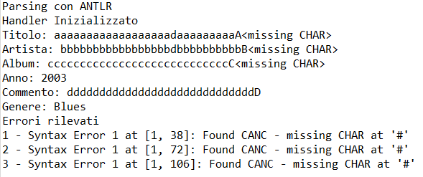
Alcuni casi di test
Errata scrittura di «TAG» (es. -> TaG TA TAGa )
Lunghezza di titolo, artista e album < 30 caratteri
12

Slide 13
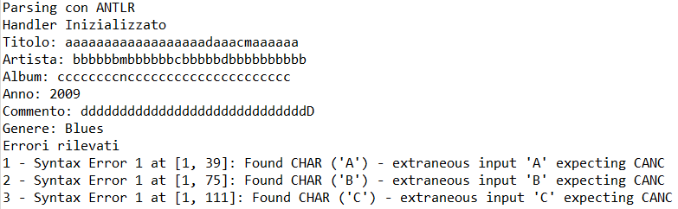
Alcuni casi di test
Lunghezza di titolo, artista e album > 30 caratteri
Carattere mancante in Anno
13

Slide 14


Alcuni casi di test
Genere mancante o non riconosciuto
Errata scrittura della head di titolo (es. -> tit: #tit #ti: #tito: )
14

Slide 15

Fine

